Slide 1


স্বাগতম

Slide 2
শিক্ষক পরিচিতি
আইডি নং- : ৮১১
নাম : মো. নজরুল ইসলাম
পদবী : সহকারী শিক্ষক(কম্পিউটার)
প্রতিষ্ঠানের নাম: মহেশপুর সরকারি পাইলট মডেল মাধ্যমিক বিদ্যালয়
e-mail : nazrul.mphs1863@gmail.com

Slide 3
পাঠ পরিচিতি
শ্রেণি : 10ম
বিষয় : তথ্য ও যোগাযোগ প্রযুক্তি
অধ্যায় : ৫ম
সময় : ৫০ মিনিট
তারিখ : 24/04/2025 খ্রি.

Slide 4
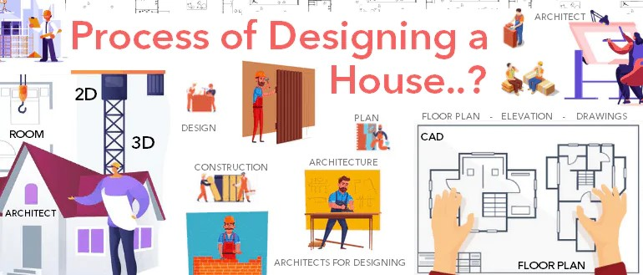


উপরের ছবিতে কী দেখা যায়?
২য় ছবিতে কী দেখতে পাচ্ছ?
এটা কী কাজে ব্যবহৃত হয়?

Slide 5
গ্রাফিক্স ডিজাইন
তাহলে আজকের পাঠ

Slide 6
শিখনফল-
এ পাঠ শেষে শিক্ষার্থীরা-
গ্রাফিক্স ডিজাইন কী–তা বলতে পারবে;
গ্রাফিক্স ডিজাইনের প্রয়োজন কেন-তা লিখতে পারবে
এডোবি ইলাস্ট্রেটরের উল্লেখযোগ্য টুলের ব্যবহার-ব্যাখ্যা করতে পারবে;
তোমার প্রতিষ্ঠানের নামে ব্যানার তৈরিতে শিরোনাম লেখার প্রক্রিয়া বর্ণনা করতে পারবে।

Slide 7
১। গ্রাফিক্স ডিজাইন কী?
গ্রাফিক্স ডিজাইন হল এক ধরনের ভিজ্যুয়াল আর্ট, যেখানে লেখা, ছবি, রঙ এবং ডিজাইন ব্যবহার করে একটি বার্তা বা তথ্য সুন্দরভাবে উপস্থাপন করা হয়।
ডিজাইন মানে হচ্ছে পরিকল্পনা করে কিছু সৃষ্টি করা।
গ্রাফিক্স ডিজাইন বিজ্ঞাপন, বইয়ের কভার, পোস্টার, লোগো, ব্যানার ইত্যাদি তৈরিতে ব্যবহৃত হয়।

Slide 8
২। কেন গ্রাফিক্স ডিজাইন শিখবে-
নিজের সৃজনশীলতা বিকাশে সাহায্য করে;
ডিজিটাল জগতে নাগরিক হিসেবে অংশ নিতে পারা;
ভবিষ্যতে চাকরিসহ ডিজিটাল মার্কেটিং এবং ফ্রিল্যান্সিংয়ের মাধ্যমে অর্থ উপার্জনের সুযোগ তৈরি করে;
১০০-১০০=৯৯ কী ধরলে অংকটি ঠিক হবে?

Slide 9
যদি পকেটে না থাকে অর্থ
ভালবাসাসহ সব কাজ হয়ে যায় ব্যর্থ
অর্থ উপার্জনের জন্য গ্রাফিক্স শিখি
ভবিষ্যতের জন্য শেখার ধারাবাহিকতা লিখি।

Slide 10
৩। গ্রাফিক্স ডিজাইনের জন্য ব্যবহৃত সফটওয়্যার-
Adobe Photoshop
Adobe Illustrator
CorelDraw
Adobe Express

Slide 11
৩। সফটওয়্যারের কাজ একটু জেনে রাখা ভাল:
Adobe Photoshop-(Photo, Image and Text)
Illustrator-Logo, Banner,
CorelDraw- Editing Vector Graphics,
Adobe Express-Cloud Based (Design Wizard)

Slide 12
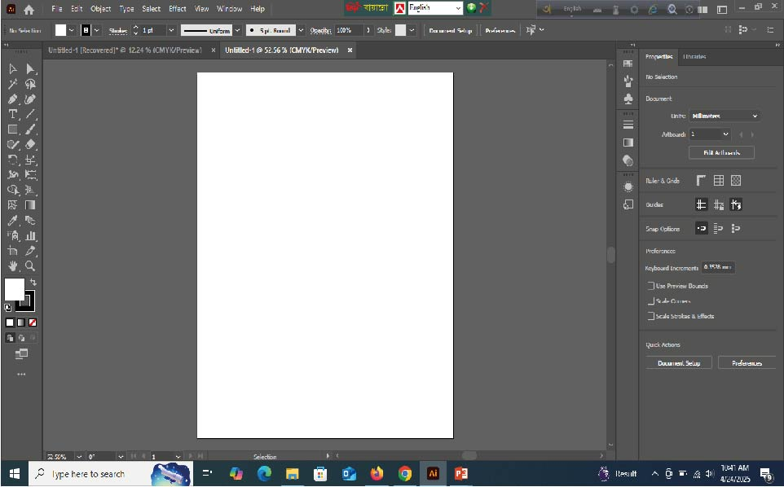
নিম্নের উইন্ডো দেখি

Slide 13

নিম্নের ভিডিও দেখি

Slide 14
হুমায়ন এসো কম্পিউটারে Text tool and Hand tool এর কাজ দেখাও

Slide 15
জোড়ায় কাজ
সময়-10মিনিট
১। ব্যানার তৈরিতে শিরোনাম লেখার জন্য New Art board Setup এবং Rectangle Tool এর কাজ কর।

Slide 16
তোমরা সবাই আমার সাথে সাথে কম্পিউটারে মিলিয়ে নাও।
To set New Art board: Click on File menu → (Width, Height and Inches, Color Mode-CMYK/RGB and Finally click Create)
To set Documents setup(Simulate color paper)
To set Rectangle → color Gradient → Object Lock
To Type Head of Banner text.

Slide 17
মূল্যায়ন
গ্রাফিক্স ডিজাইন কী?
গ্রাফিক্স ডিজাইন এর প্রয়োজন কেন?
জুম টুল এবং সিলেকশন টুলের কাজ কী?
তোমার প্রতিষ্ঠানের নাম লেখার কোন টুল ব্যবহার করতে হবে হয়।

Slide 18
বাড়ির কাজ
১। তোমার বিদ্যালয়ের নামে ব্যানার তৈরিতে কীভাবে শিরোনাম লিখবে-তা সম্পন্ন করে-গুগল ক্লাসে জমা দাও।

Slide 19
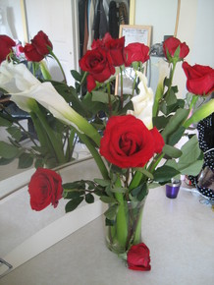
সবাইকে ধন্যবাদ

